Slide 1
Mathematik 8 Abels

Slide 2
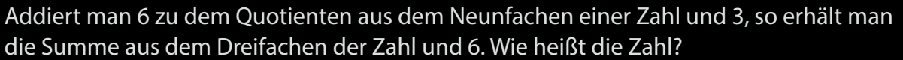

Slide 3
Ungleichungen

Slide 4



Slide 5
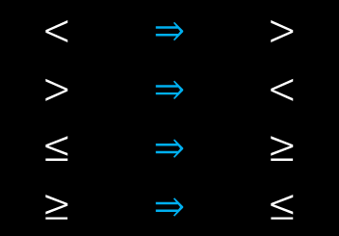

Ungleichungen I
Eine Ungleichung sind zwei Terme verbunden durch ein Ungleichheitszeichen: $<, >, ≤, ≥$
Du löst sie mithilfe der bekannten Äquivalenzumformungen:
Addieren oder Subtrahieren einer Zahl oder Term
Multiplizieren oder Dividieren (ungleich 0) einer Zahl oder Term
Achtung: Ist die Zahl negativ $⇒$ Zeichen wechseln
Vertauschen beider Terme
Achtung: Zeichen wechseln
$$<$$ | $$⇒$$ | $$>$$
$$>$$ | $$⇒$$ | $$<$$
$$≤$$ | $$⇒$$ | $$≥$$
$$≥$$ | $$⇒$$ | $$≤$$

Slide 6

Ungleichungen
Beispiel
$$11−2x<15$$

Slide 7


Ungleichungen
Beispiel
$$11−2x<15$$
$$−2x<4$$
$$| −11$$

Slide 8



Ungleichungen
Beispiel
$$11−2x<15$$
$$−2x<4$$
$$x>−2$$
$$| −11$$
$$| :(−2)$$

Slide 9


Ungleichungen
Beispiel
$$11−2x<15$$
$$−2x<4$$
$$x>−2$$
$$L=\left\{x>−2 \right| x∈ℚ\}$$
$$| −11$$
$$| :(−2)$$

Slide 10


Ungleichungen II
Beispiel
$$11−2x<15$$
$$−2x<4$$
$$x>−2$$
$$L=\left\{x>−2 \right| x∈ℚ\}$$
$$| −11$$
$$| :(−2)$$

Slide 11
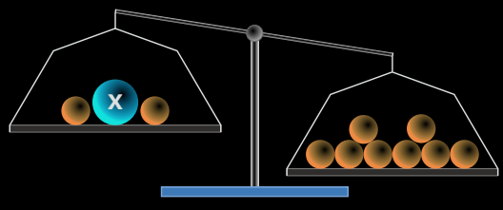

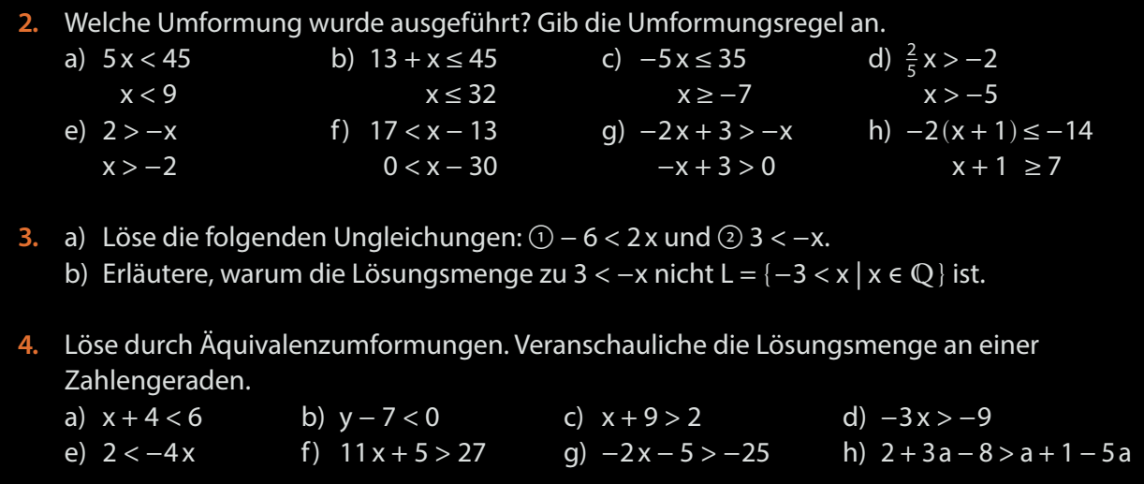
Fun42,43

Slide 12
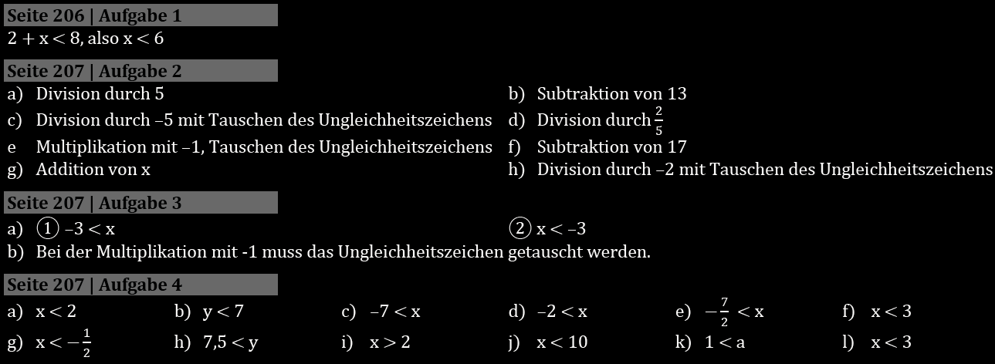
Fun42,43

Slide 13
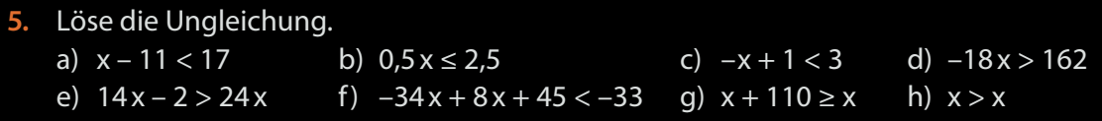
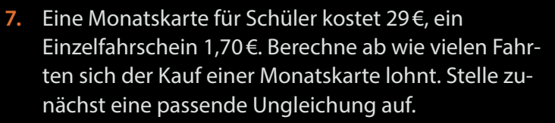

Fun43

